Slide 1
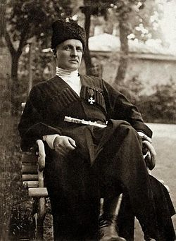
Гетьман Павло скоропадський
Презентація
З історії України
Підготував : Ковенько Олексій
«Я, гетьман усієї України, на протязі семи з половиною місяців докладав усіх сил, щоб вивести край з того тяжкого становища, в якому він опинився. Бог не дав мені сил справитись із цим завданням. І нині я, з огляду на умови, які тепер склалися, і керуючись виключно добром України, відмовляюся від влади» З тексту зречення П. Скоропадського від влади

Slide 2
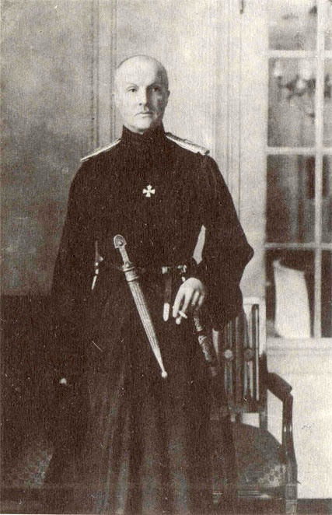
Павло́ Петро́вич Скоропа́дський
(3 (15) травня 1873 — 26 квітня 1945) — український громадський, політичний діяч, військовик. Походив з козацько-старшинського роду Скоропадських. Народився у м.Вісбаден (Німеччина).
За своє життя став визначним українським державни і політичним діячем, воєначальником. Є останнім гетьманом України!
Павло Скоропадський

Slide 3
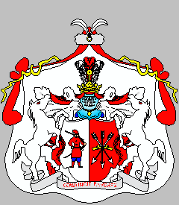
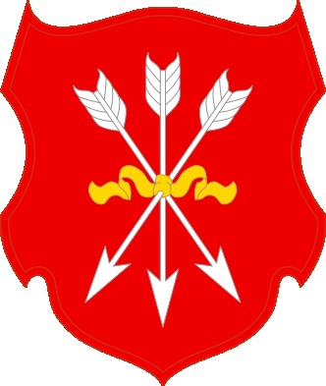
Герб Скоропадських
Герб Скоропадських мав розтятий срібним і червоним щит. У першій половині був зображений запорозький козак у червоному одязі (кармазині) з мушкетом на лівому плечі. В другій половині три срібні перевернуті стріли: середня - у стовп, а бокові перехрещені; всі три пов'язані золотою стрічкою. У клейноді три страусиних пір'їни: середня червона, з булавою на першому плані, а бокові - срібні. Намет червоний із сріблом.

Slide 4
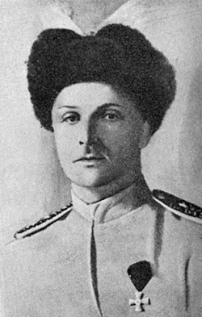
Ранні роки
Дитячі роки провів у родинному маєтку у Тростянці, що на Полтавщині. Освіту Павло розпочав з Стародубської гімназії. Приваблювала військова кар'єра. 1886 року Павло вступив до Петербурзького Пажеського корпусу і успішно закінчив його у 1893 році. Молодого офіцера призначили на службу до Кавалер- ґардського полку. Де вже у грудні 1897 року став поручником!

Slide 5
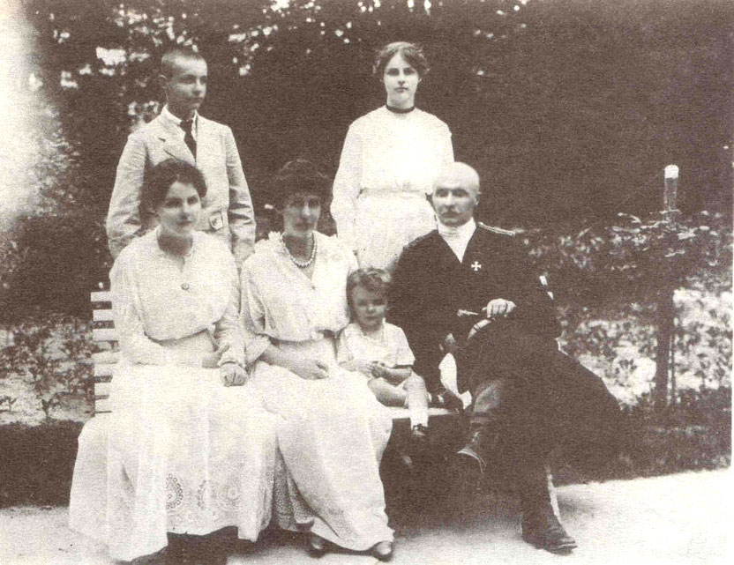
П.Скоропадський з сім’єю
11 січня 1898 року Павло Скоропадський одружився з російською аристократкою Олександрою Дурново, дочкою генерал-лейтенанта Петра Дурново і його дружини Марії, уродженої княгині Кочубей. Подружжя Скоропадських мало шестеро дітей.

Slide 6
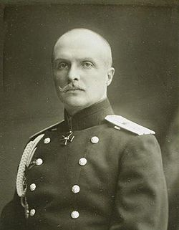
І настав 1904 рік, а з ним і російсько-японська війна на Далекому Сході. Під час війни П. Скоропадський вирушив на фронт на чолі сотні Читинського козачого полку, а повернувся полковником і флігель-ад’ютантом, нагородженим золотою шаблею за хоробрість та орденом святої Ганни.
На початку Першої світової війни він був удостоєний Георгіївського хреста IV ступеня
Полковник Павло Скоропадський з орденом святої Ганни на шиї.

Slide 7
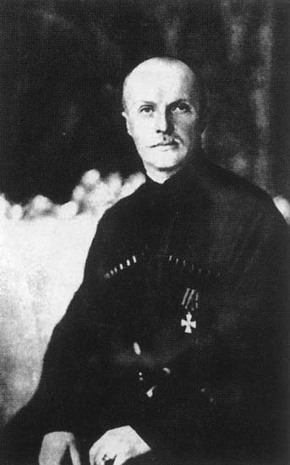
Коли відбулася Лютнева революція 1917 р., він командував 34-м армійським корпусом на Волині. 34-й армійський корпус залишився чи не єдиною дисциплінованою і боєздатною частиною, яка стримувала наступ більшовицьких військ на Україну.
Секретаріат військових справ Центральної Ради призначив
П. Скоропадського командуючим усіма українськими частинами на Правобережжі. До того ж генерал був і наказним отаманом Вільного козацтва, створення якого розпочалося влітку 1917 року.

Slide 8
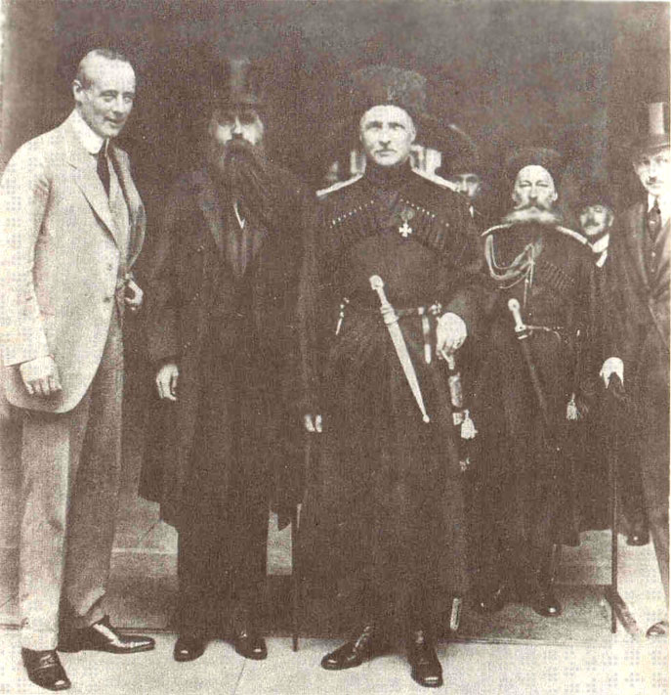
Гетьманат
Зміна влади в Україні була інспірована німецькою - з огляду на неспроможність уряду УНР забезпечити виконання договірних умов з постачання хліба і сировини. На посаду глави Української Держави був обраний генерал Павло Скоропадський (29 квітня 1918 року)
Гетьманська держава здобула широке міжнародне визнання, встановивши дипломатичні зв’язки з Австро-Угорщиною, Болгарією, Туреччиною, Данією, Персією, Грецією, Норвегією, Швецією, Італією, Швейцарією, Ватиканом, а загалом де-факто
із 30-ма державами світу.
Гетьман Павло Скоропадський в оточенні дипломатів, 1918 р.

Slide 9
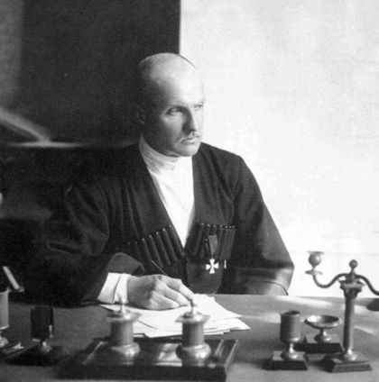
Врешті-решт, невирішеність аграрного питання, присутність в Україні іноземних військових частин, відсутність власної боєздатної армії, разом з поразкою держав центрального блоку призвели до краху Гетьманату.
Цим скористалися більшовики і за допомогою політичних демаршів та відкритих воєнних дій майже всі національні сили, що сконсолідувалися, примусили П. Скоропадського зректися гетьманства.
«Я, гетьман усієї України, на протязі семи з половиною місяців докладав усіх сил, щоб вивести край з того тяжкого становища, в якому він опинився. Бог не дав мені сил справитись із цим завданням. І нині я, з огляду на умови, які тепер склалися, і керуючись виключно добром України, відмовляюся від влади» З тексту зречення П. Скоропадського від влади

Slide 10
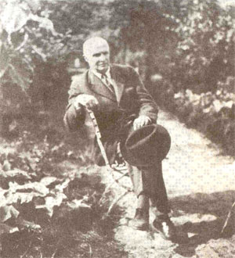
Після вступу військ Директорії до Києва Скоропадський деякий час перебував у місті, але невдовзі таємно виїхав до Німеччини. Протягом двох років жив у Швейцарії. Згодом поселився у м. Ванзеє біля Берліна. Був співорганізатором численних філій гетьманських осередків у багатьох країнах світу. Заходами П. Скоропадського у 1926 р. створено Український науковий інститут при Берлінському університеті.
Помер Павло Скоропадський у квітні 1945 року у Баварії, похований у м. Меттен (Баварія).
В еміграції

